Slide 1



GESTIÓN COMITES PARITARIOS
Comité Multas – Avance 30.09.2024
EHS Compliance

Slide 2
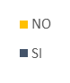




RESUMEN EJECUTIVO CPHS – AVANCE 30.09
REUNIÓN MENSUAL COMITÉ PARITARIO (SEPTIEMBRE)
PARTICIPACIÓN GTES. EN REUNION
100% CUMPLIMIENTO (SEPTIEMBRE)
88% Ago / 85% Sep
86% Ago / 87% Sep
76% Ago / 83% Sep
100% Ago / 91% Sep

Slide 3
RESUMEN EJECUTIVO CPHS – AVANCE 30.09
PROGRAMA COMITÉ PARITARIO (SEPTIEMBRE)
LOCALES CON MENOS DEL 50% DE CUMPLIMIENTO
CUMPLIMIENTO PROGRAMA CPHS
SEPTIEMBRE - FORMATOS
KPI <90% Cumplimiento mensual
3 locales
1 local
Local | Marca | Cumplimiento
16 | Express | 38%
189 | Express | 25%
677 | Express | 38%
Local | Marca | Cumplimiento
895 | SBA | 38%
97% CUMPLIMIENTO
PROGRAMA CPHS
96% CUMPLIMIENTO
PROGRAMA CPHS
96% CUMPLIMIENTO
PROGRAMA CPHS
GERENTES DE TIENDA SIN PARTICIPACION EN REUNIONES DE CPHS (3 MESES)
Marca | Tienda | Mercado
Express | 8 | 12 Exp. RM Nor Oriente
 | 180 | 13 Exp. RM Sur Oriente
 | 600 | 11 Exp. V Región
 | 625 | 11 Exp. V Región
 | 668 | 11 Exp. V Región
Lider | 91 | 1 Hiper Norte
94% CUMPLIMIENTO
PROGRAMA CPHS
400
86% CUMPLIMIENTO
PROGRAMA CPHS

Slide 4
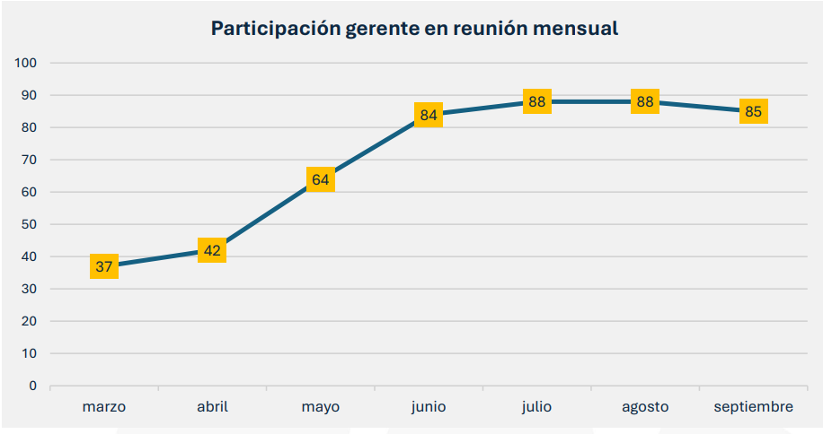
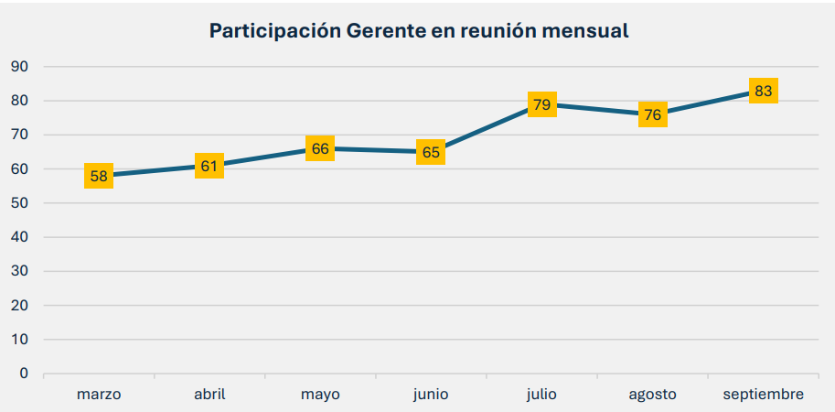
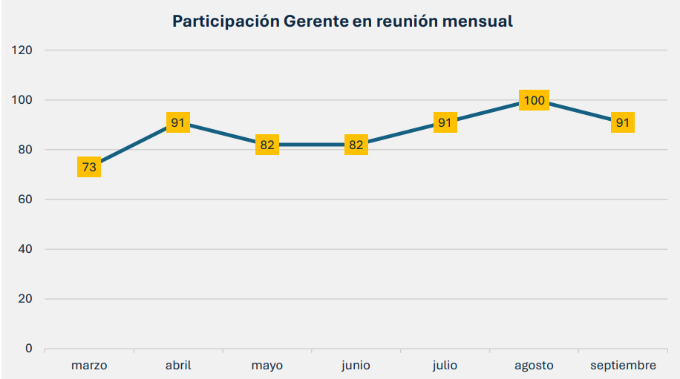
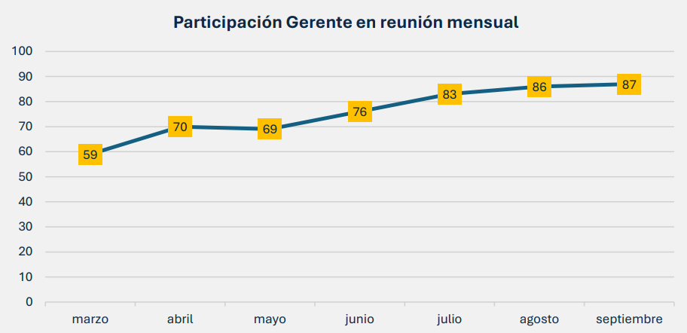
RESUMEN EJECUTIVO CPHS – AVANCE 30.09
EVOLUTIVO PARTICIPACION DE GTEO EN REUNIONES DE CPHS
PLAN DE ACCION
Octubre: Equipo de Prevención de Riesgos generará reunión zoom con los 6 GTEO que no han participado en reuniones por 3 meses para evaluar situación y generar compromiso para próximos meses. Se invitará a Jefes PR y Gtes. Mercado.

Slide 5
GESTIÓN COMITES PARITARIOS
Comité Multas – Avance 30.09.2024
EHS Compliance

